Slide 1



CONSIGNAÇÃO SEMÂNTICA
(Fase de Proposta)

Slide 2




GIT

Slide 3

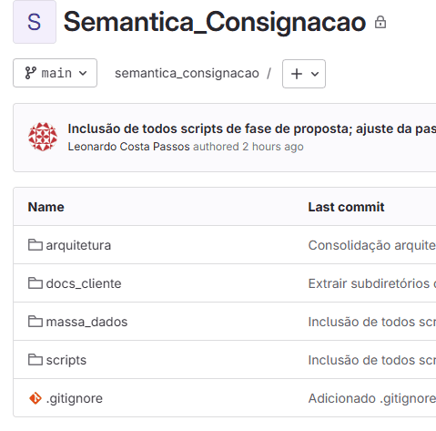
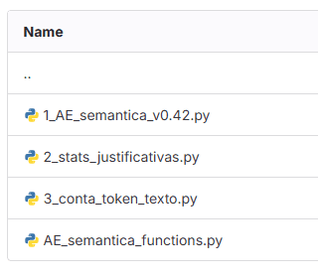
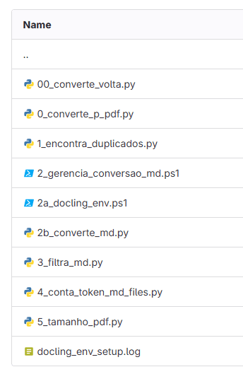
Repositório de arquivos do projeto
Antifraude / projetos / Semantica_Consignacao · GitLab
3

Slide 4
Análise Exploratória

Slide 5
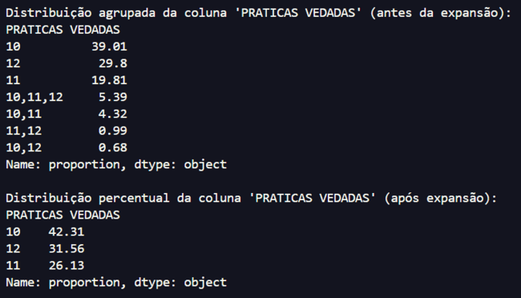
Distribuição agrupada das Práticas Vedadas
5

Slide 6
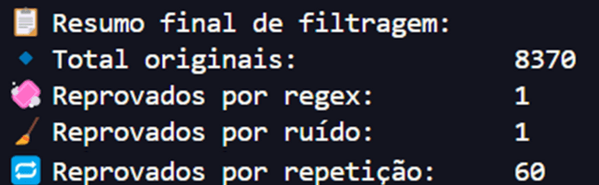
Busca de Justificativas com Texto Incoerente
6

Slide 7
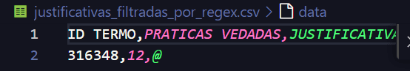
Exemplo de texto reprovado por regex
7

Slide 8
Exemplo de Justificativa Reprovado por Ruído
8

Slide 9
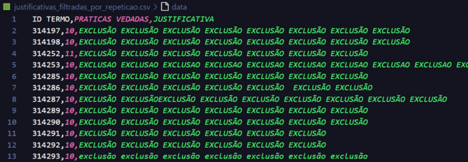
Exemplos de Justificativas Reprovadas por Repetição
9

Slide 10
Volumetria: Justificativa

Slide 11
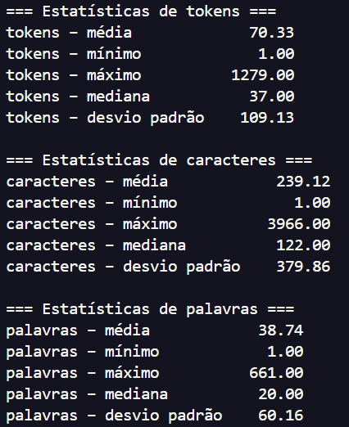
Stats: JUSTIFICATIVA
11

Slide 12
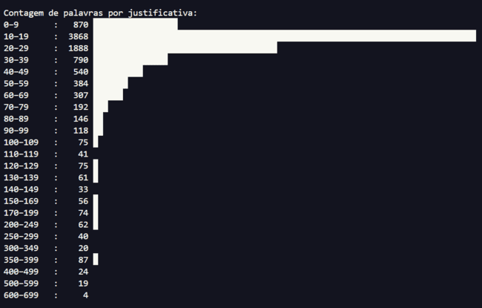
Histograma: JUSTIFICATIVA
12

Slide 13
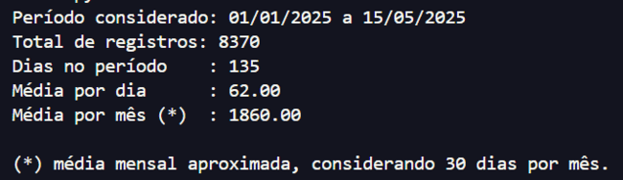
Volumetria: JUSTIFICATIVA
13

Slide 14
Volumetria:
arquivos PDF

Slide 15
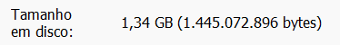
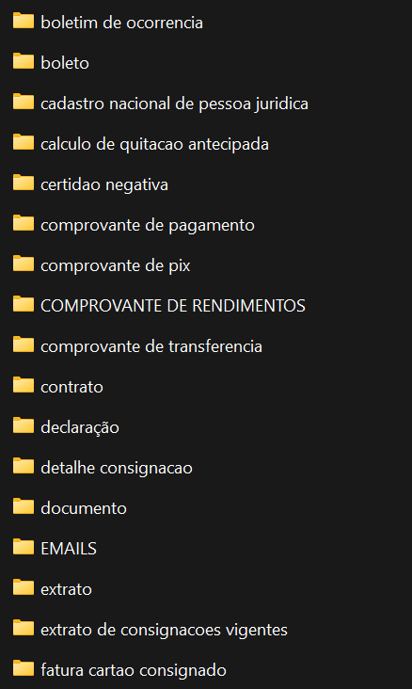
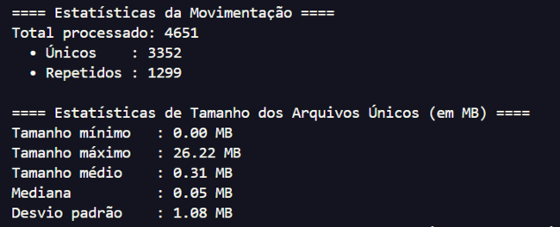
Volumetria Mensal: PDF
15

Slide 16
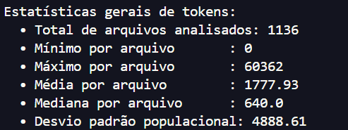
Contagem de tokens: PDF (considerando conversão pra texto)
16

Slide 17
Estatísticas: prompt e resposta

Slide 18
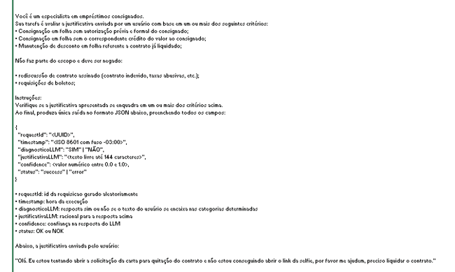
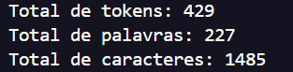
Stats: Prompt
18

Slide 19
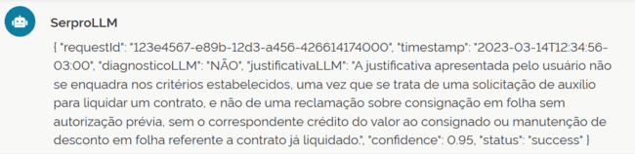
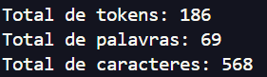
Stats: Resposta LLM
19

Slide 20
Casos extremos análise PDF

Slide 21
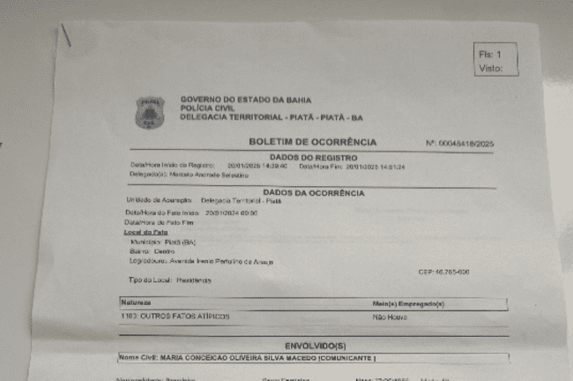

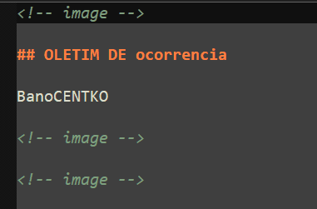
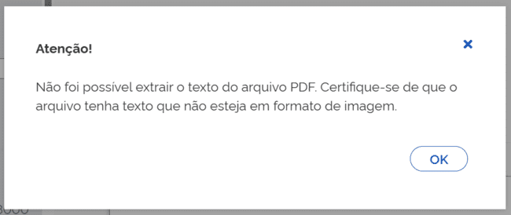
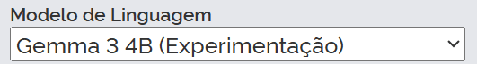
Resultado: foto dentro de PDF
21

Slide 22
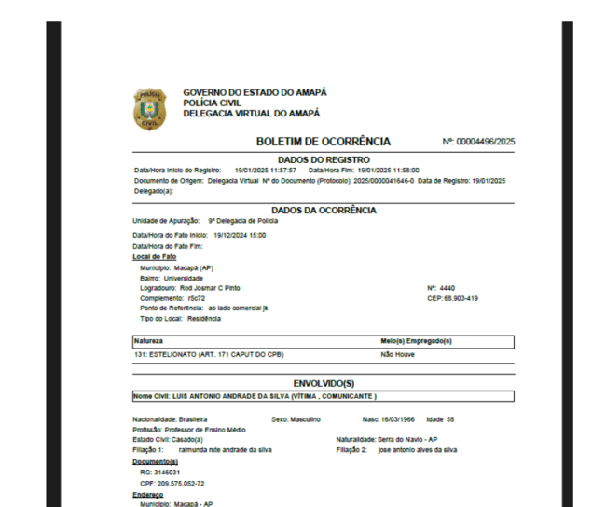
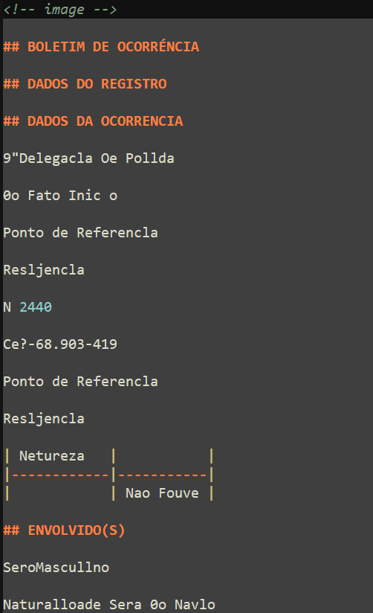
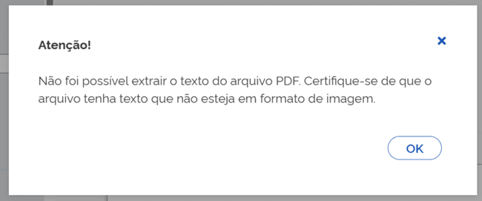
Resultado: print de tela dentro de PDF
22

Slide 23
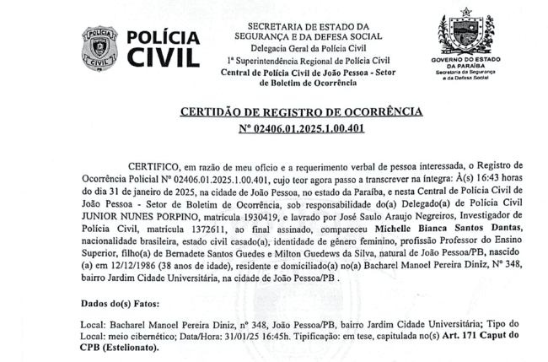
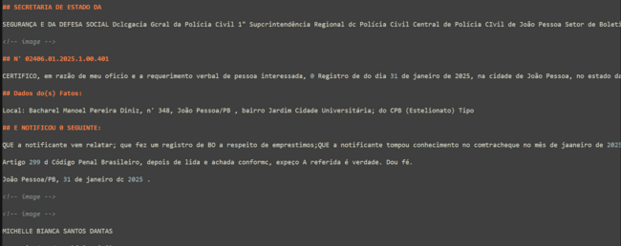
Resultado: imagem scaneada dentro de PDF
23

Slide 24
Performance
LLM

Slide 25
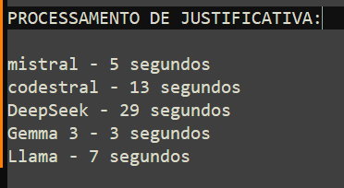
Tempo de Processamento
25

Slide 26
Utilização de recursos
docling

Slide 27
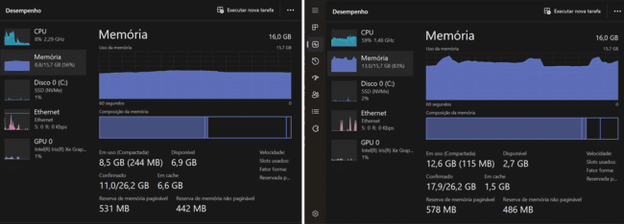
Utilização de recursos docling
27

Slide 28






Obrigado!
/serprobrasil @serprobrasil @serpro /serpro serpro.gov.br
Leonardo Passos
Daniela Menezes
Alexandre Soares

